Slide 1
Apple Tree
Reality Fatality
Photo by Charles Forerunner on Unsplash
Notes:
© Copyright Showeet.com – Creative & Free PowerPoint Templates

Slide 2
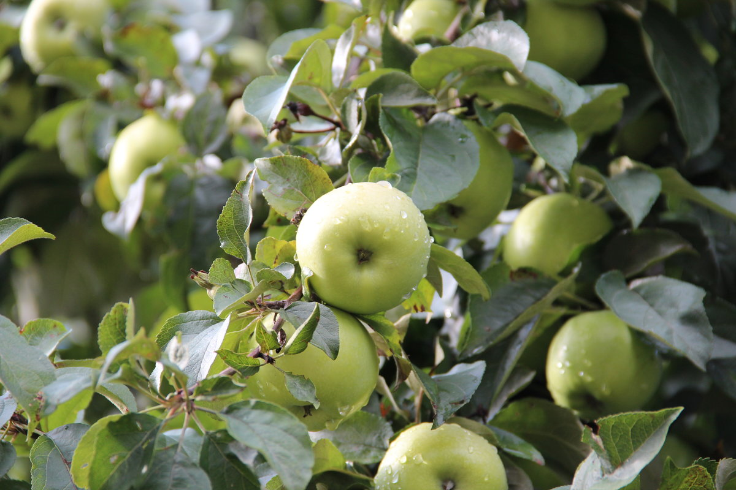
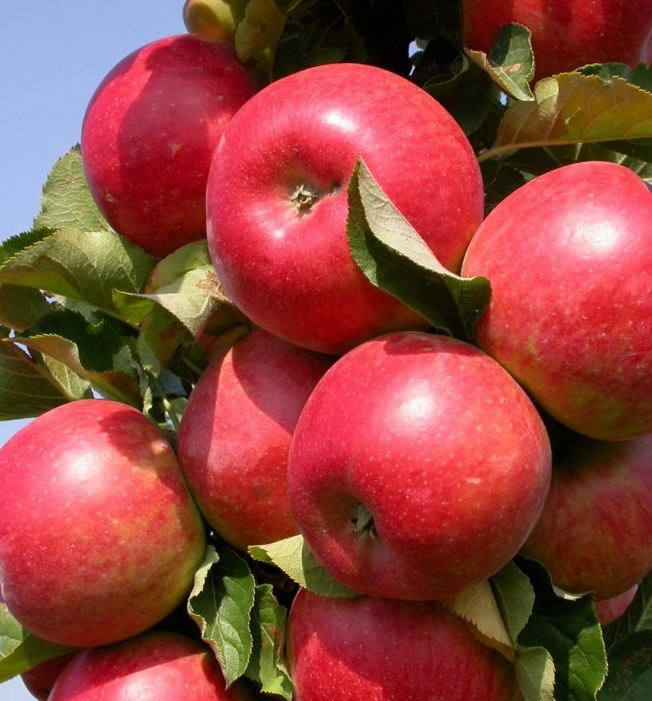
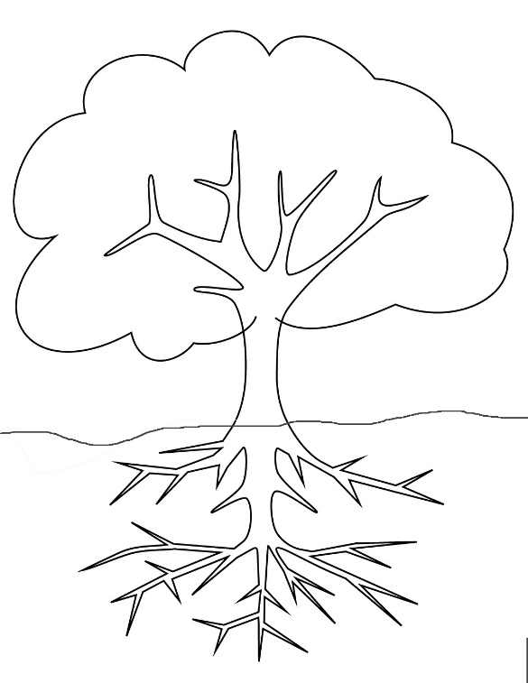

Слияние с природой
Notes:
© Copyright Showeet.com – Creative & Free PowerPoint Templates

Slide 3
Делая из хаоса порядок.
Артемий Лебедев
Notes:
© Copyright Showeet.com – Creative & Free PowerPoint Templates

Slide 4
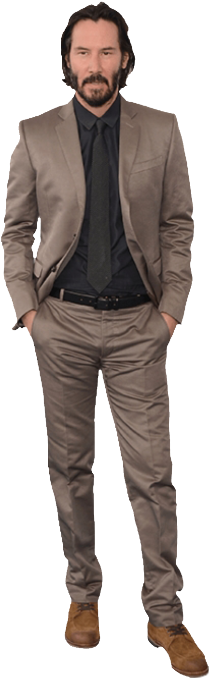
Иван Иванов
Notes:
© Copyright Showeet.com – Creative & Free PowerPoint Templates

Slide 5
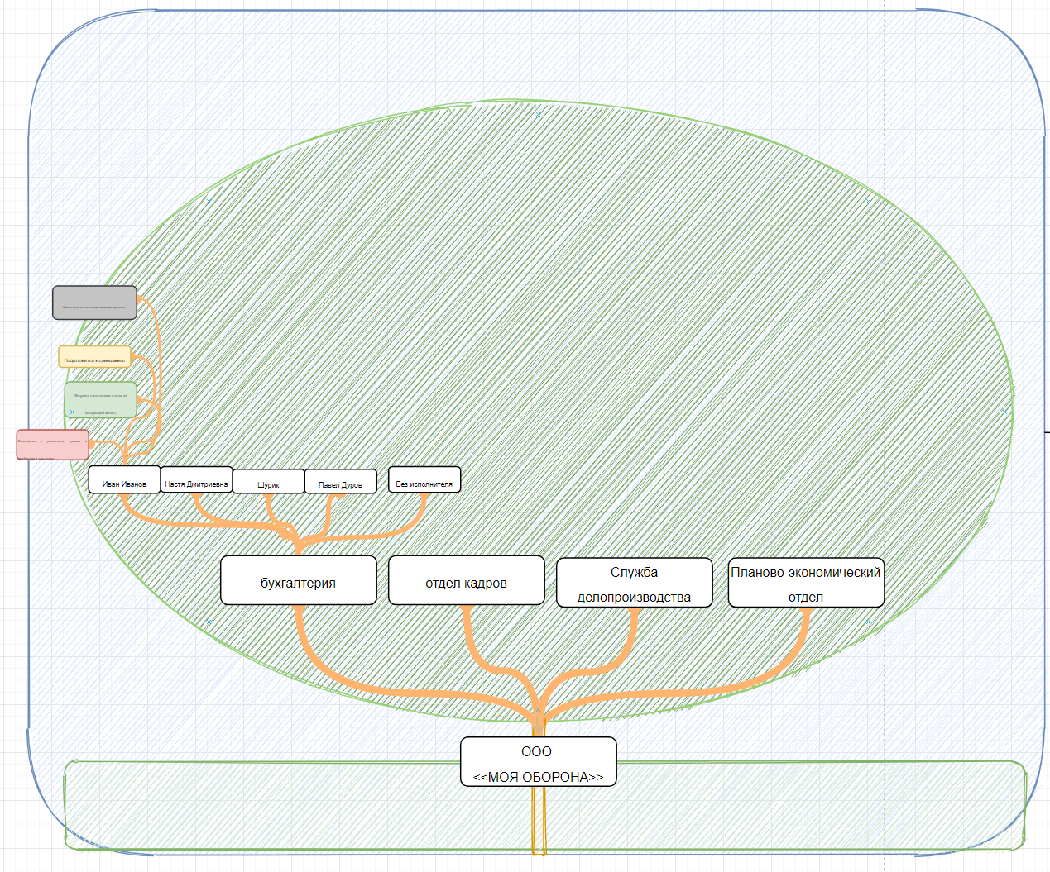
Представление задачи
…при отдалении
Notes:
© Copyright Showeet.com – Creative & Free PowerPoint Templates

Slide 6


Профиль Ивана
в приложении
Notes:
© Copyright Showeet.com – Creative & Free PowerPoint Templates

Slide 7
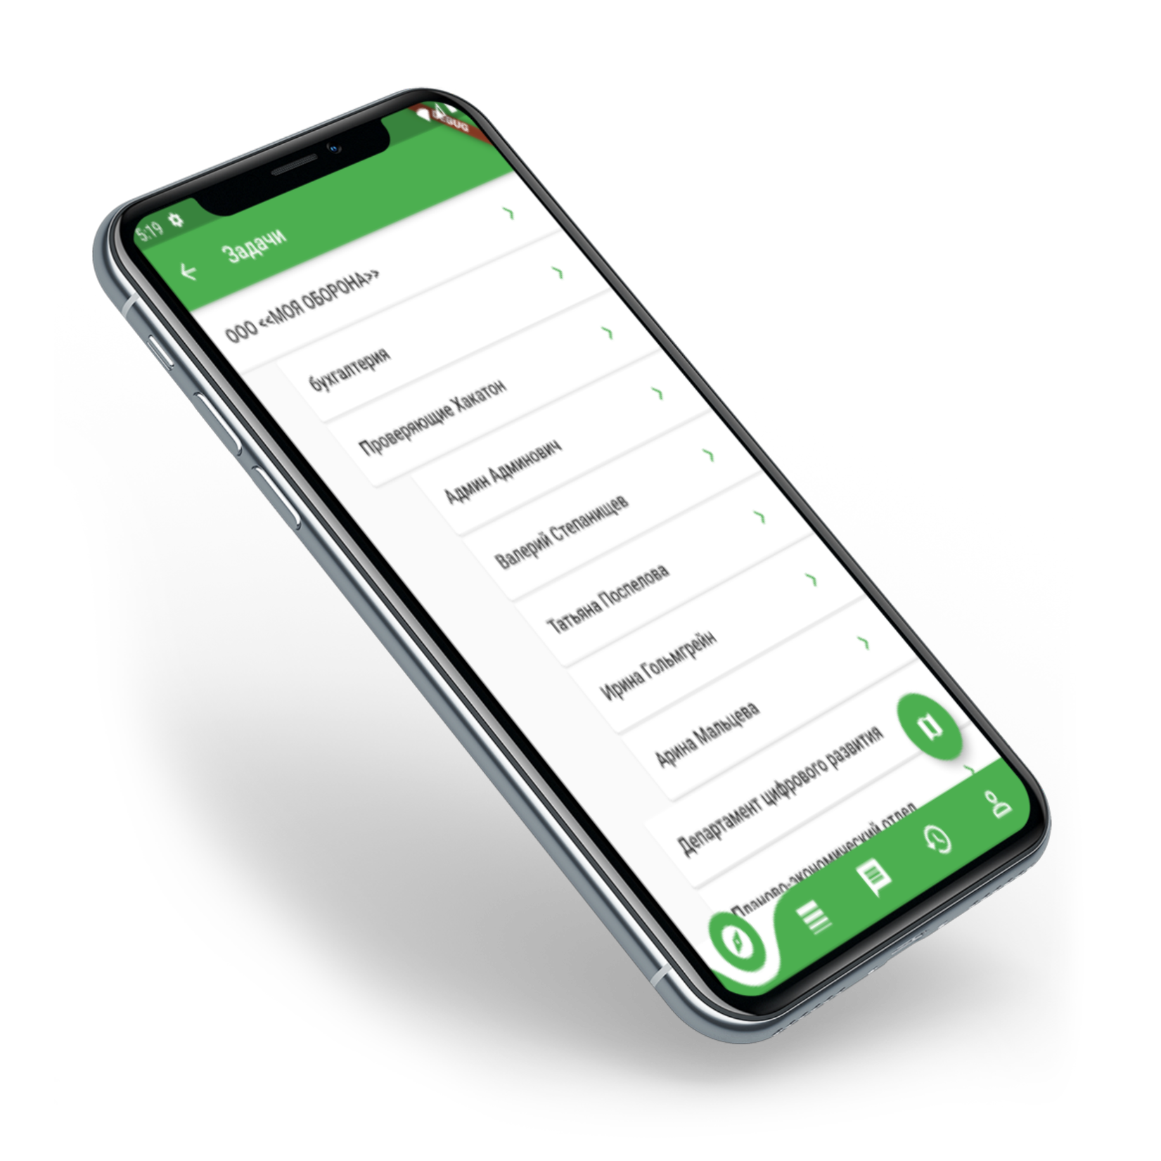
Карта дерева
списком
Notes:
© Copyright Showeet.com – Creative & Free PowerPoint Templates

Slide 8
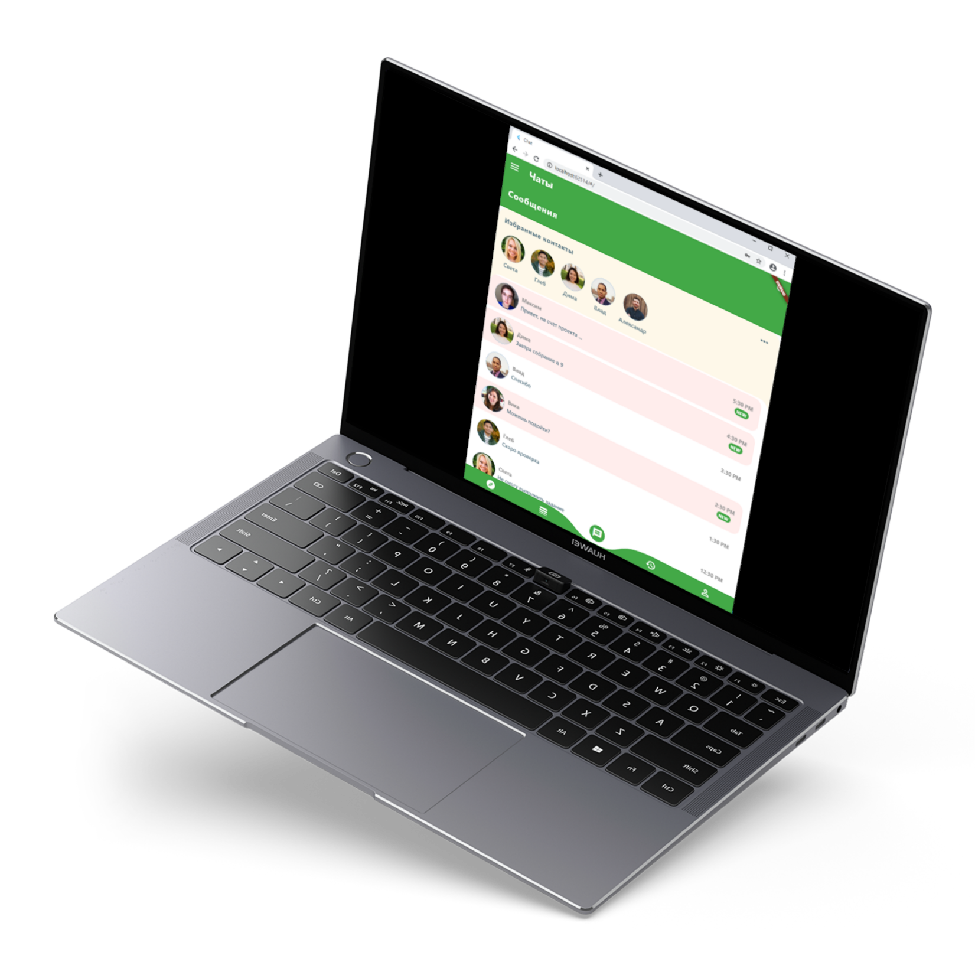
Чаты
Ивана
Notes:
© Copyright Showeet.com – Creative & Free PowerPoint Templates

Slide 9
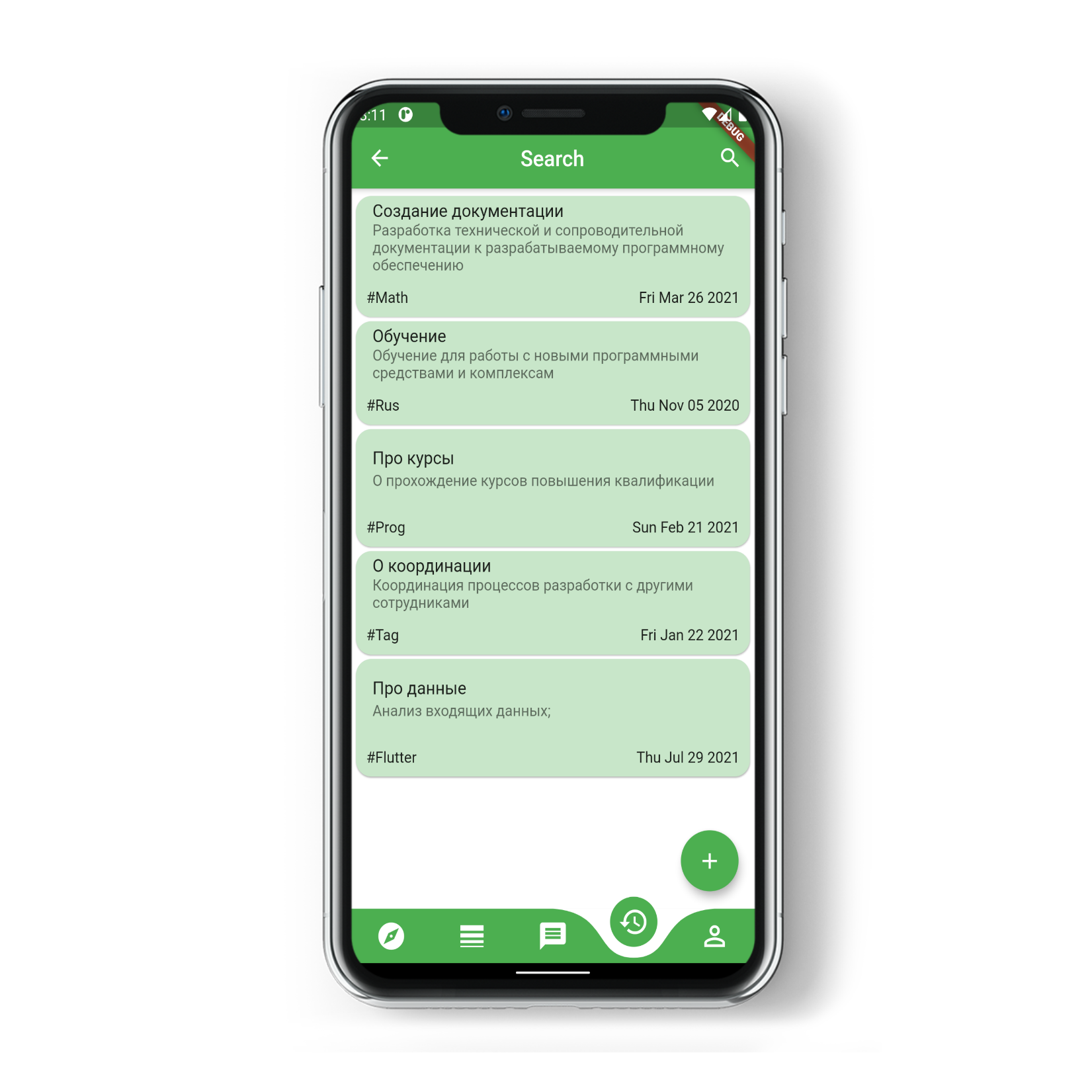
История совещаний
списком
Notes:
© Copyright Showeet.com – Creative & Free PowerPoint Templates

Slide 10
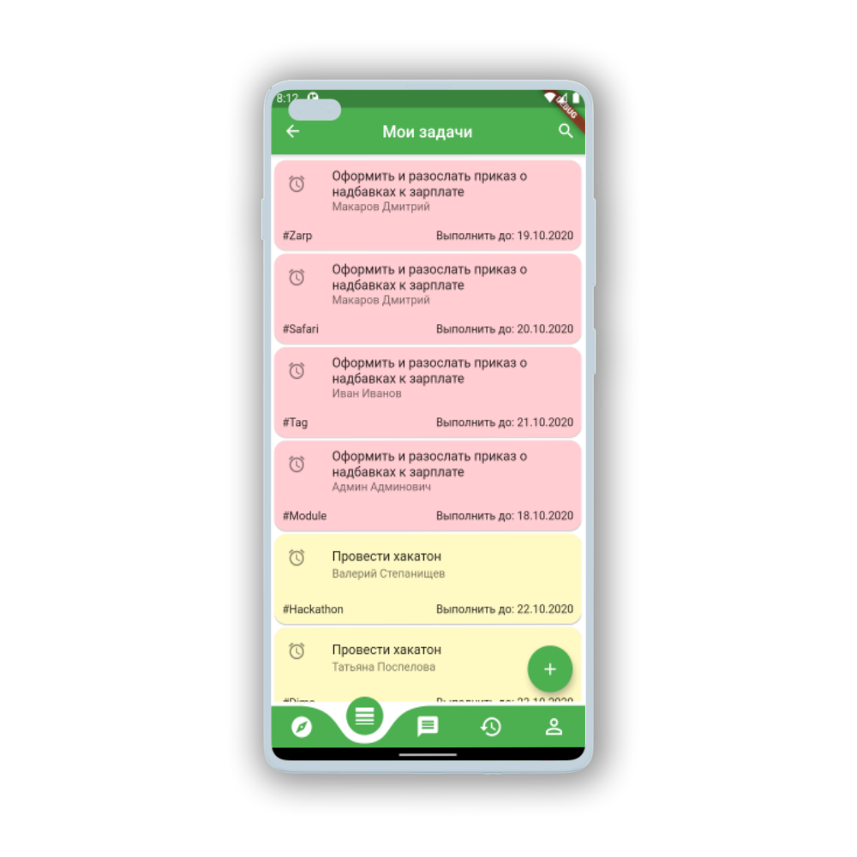
задачи
Notes:
© Copyright Showeet.com – Creative & Free PowerPoint Templates

Slide 11
То есть мы предлагаем вам
Полное представление
Доступны все платформы
01
04
Карта, где можно просматривать всю информацию о задачах
Приложение можно было запускать с любого устройства
Контроль по проектам
02
05
TЕги
Каждую задачу можно выделить в одну папку.
Вы можете каждому проекту присуждать свои теги
03
06
Профили
Поиск
Вы можете посмотреть задачу о сотруднике
Вы не будете теряться в горах заданий
Notes:
© Copyright Showeet.com – Creative & Free PowerPoint Templates

Slide 12
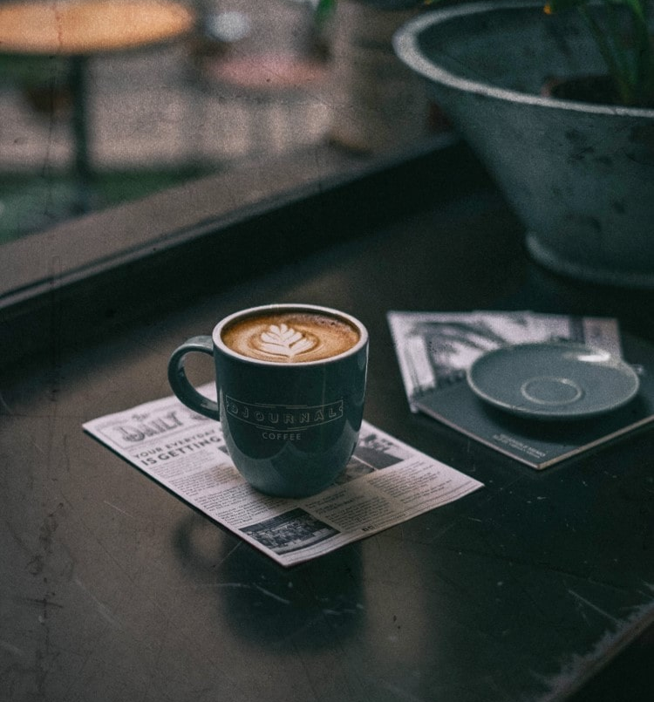
Экономический эффект
Люди сразу видят новую задачу из оповещения
Легко просматривать историю совещаний, обсуждений
Легко видеть загрузку на человека
Notes:
© Copyright Showeet.com – Creative & Free PowerPoint Templates

Slide 13
Экономический эффект
Интеграции
Все платформы
простота
Дерево задач
Вся информация о проекте и людях в одном месте
Доступность где угодно
Notes:
© Copyright Showeet.com – Creative & Free PowerPoint Templates

Slide 14
Информация о реализации решения
Кроссплатформенность
Примерно ~1.225 млн. руб.
(+ оборудование)
Полноценное кроссплатформенное приложение по истечению трёх месяцев

Slide 15
Масштабируемость решения

Slide 16
Кто мы
Photo by Charles Forerunner on Unsplash
Notes:
© Copyright Showeet.com – Creative & Free PowerPoint Templates

Slide 17
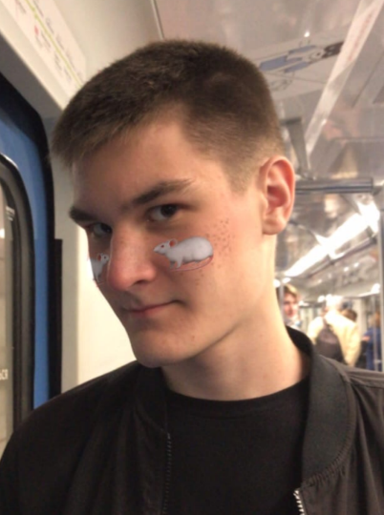
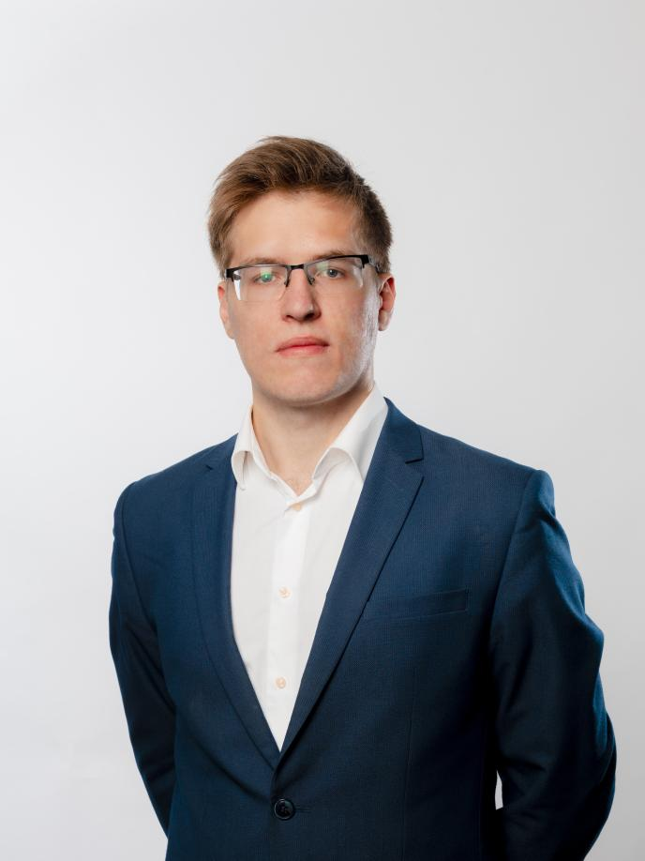
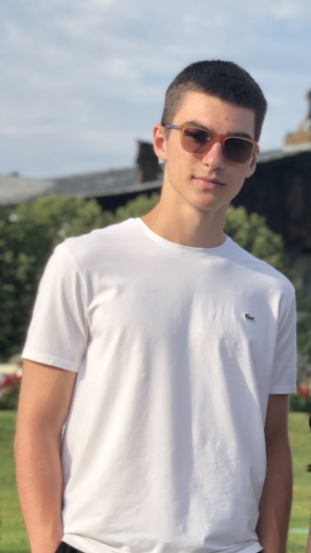
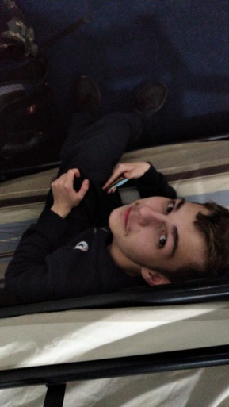
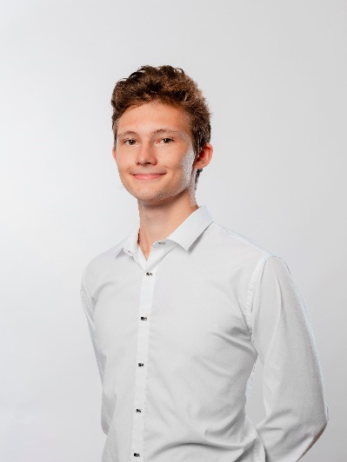
Команда Reality Fatality
Reality Fatality
Студенты МИРЭА
Ромайкин Игорь
2 курс
Соколов
Александр
4 курс
Макаров Дмитрий 2 курс
Трапизонян Рафик
2 курс
Замошников Александр
2 курс
Notes:
© Copyright Showeet.com – Creative & Free PowerPoint Templates

Slide 18

Спасибо за внимание
Photo by rawpixel on Unsplash
Notes:
© Copyright Showeet.com – Creative & Free PowerPoint Templates

